Slide 1
Springcloud https://www.springcloud.cc/

Slide 2
SSM，oracle，mysql，redis，RabbitMQ，FastDFS
K8S，MongoDB，Nginx， HDFS， sqlite
电商活动优惠券，megvii对接用户画像，支付宝微信支付，运维运营报表，会员系统，酒店管理。。。

Slide 3
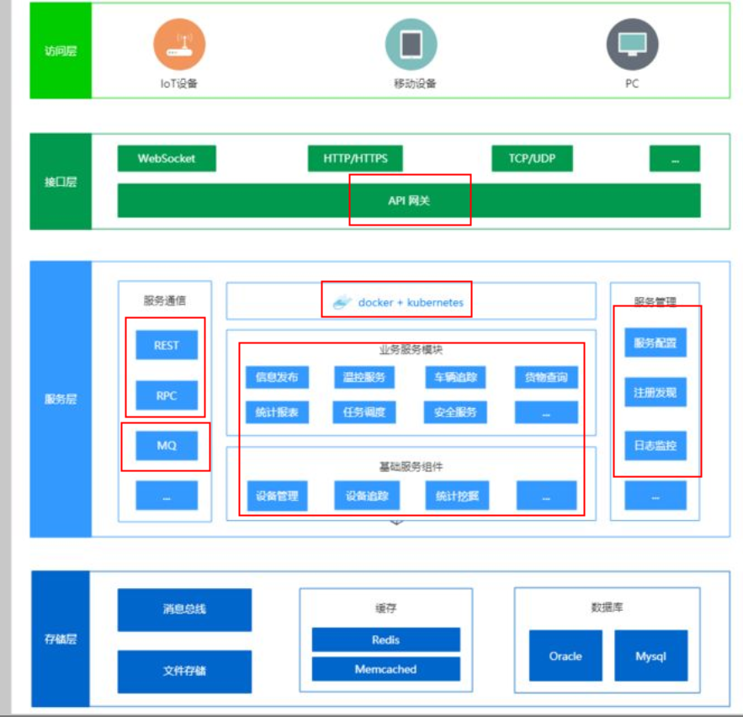
微服务横向扩展，集群部署，提高处理能力，分布式锁，session，事务，解耦分流削要引入RabbitMQ，

Slide 4
版本
springcloud的F版本是基于springboot的2.0.x构建，之前的是基于springboot的1.5.x构建
<spring.cloud.version>Finchley.RELEASE</spring.cloud.version>

Slide 5
5个常用组件
服务发现——Netflix Eureka
分布式配置Spring Cloud Config
服务网关——Netflix Zuul、gateway
断路器——Netflix Hystrix
客服端负载均衡——Netflix Ribbon
声明式服务调用——Feign（整合了Ribbon和Hystrix）

Slide 6
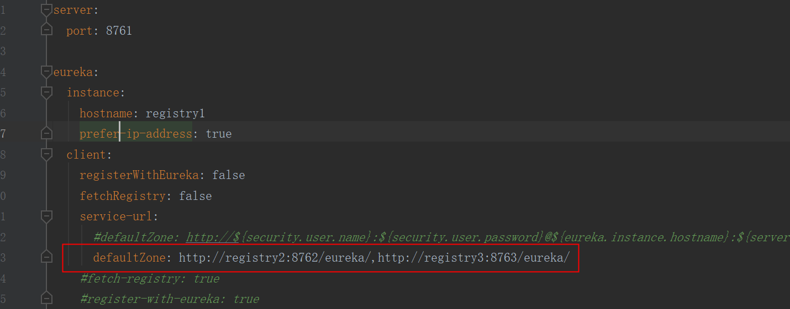
1 注册中心Eureka
高可用集群部署，各节点互相注册

Slide 7
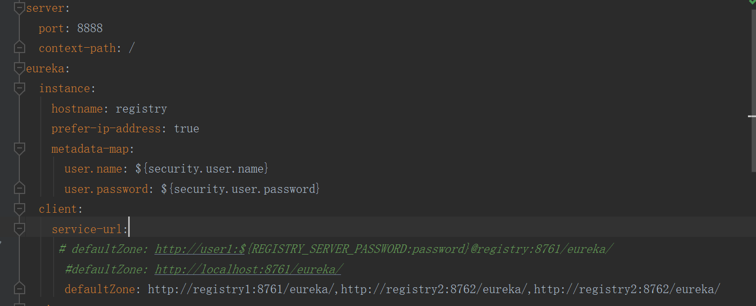
2 配置中心config

Slide 8
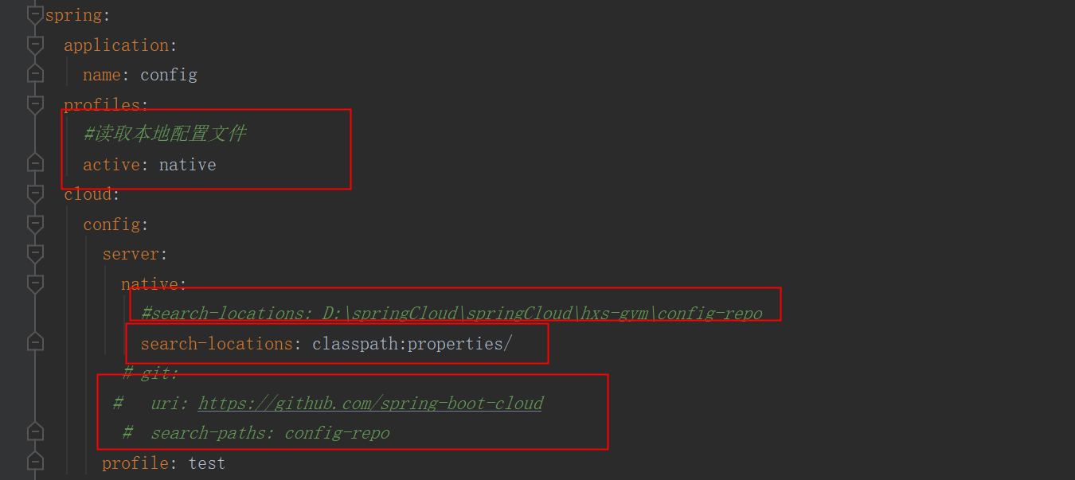

Slide 9
3 服务网关gateway
Spring Cloud Gateway ，Zuul（1.x） 基于 Servlet，使用阻塞 API，它不支持任何长连接，如 WebSockets，Spring Cloud Gateway 使用非阻塞 API，支持 WebSockets，支持限流等新特性。
不要引入spring-boot-starter-web包，会导致Gateway启动抛出异常，因为Spring Cloud Gateway 是使用 netty+webflux实现，webflux与web是冲突的。
Spring Cloud Gateway 网关路由有两种配置方式：
在配置文件 yml 中配置
通过@Bean自定义 RouteLocator，在启动主类 Application 中配置
路由，限流，鉴权，防刷。。

Slide 10
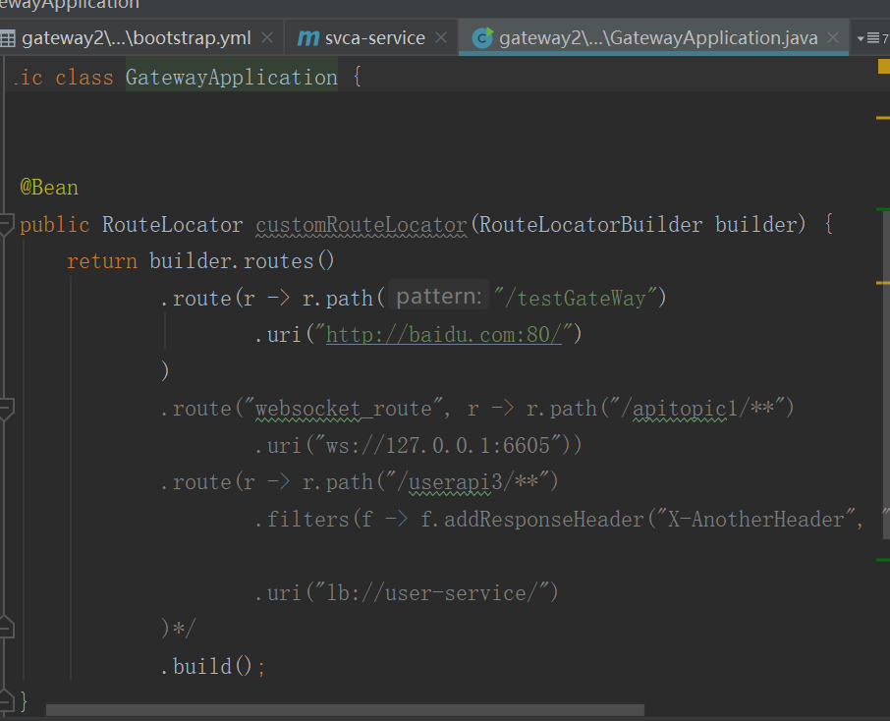

Slide 11
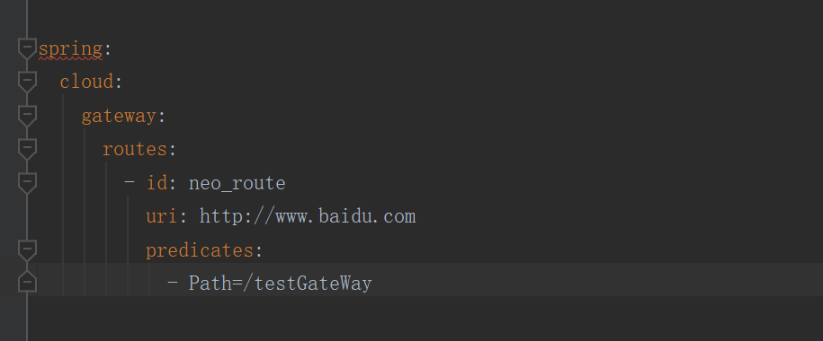

Slide 12
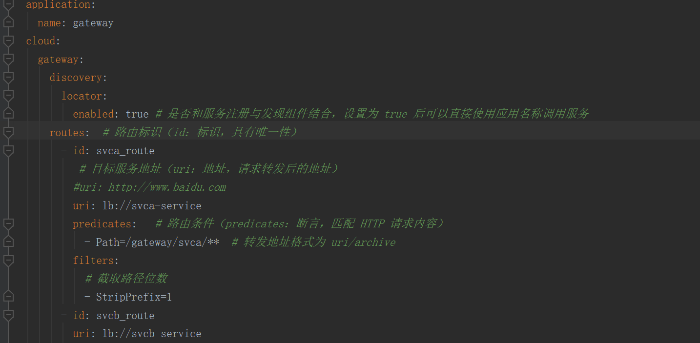

Slide 13
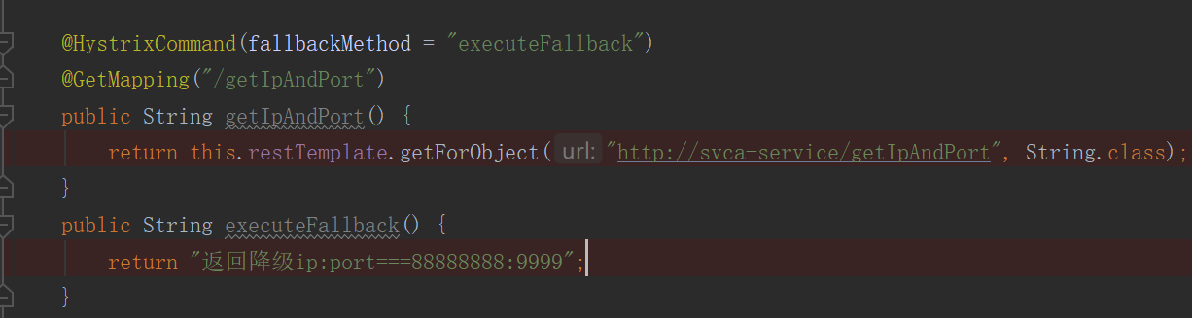
4 断路器Hystrix
单独

Slide 14
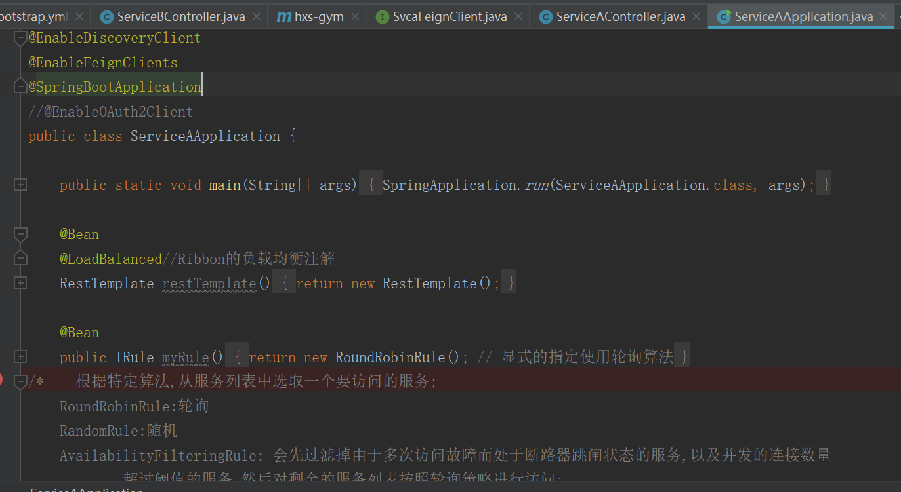
5 客服端负载均衡Ribbon

Slide 15
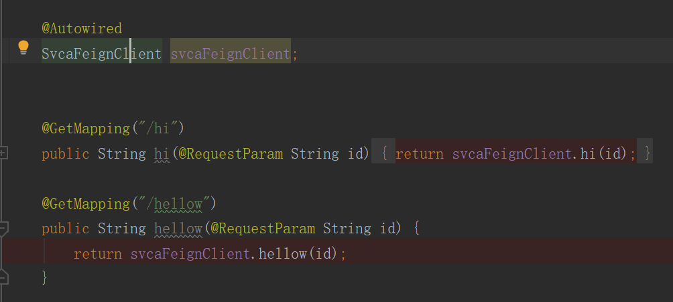
6 调用方式
1 httpClient
2 RestTemplate
restTemplate.getForObject("http://svca-service/hi?id=" + id, String.class);
3 Feign

Slide 16
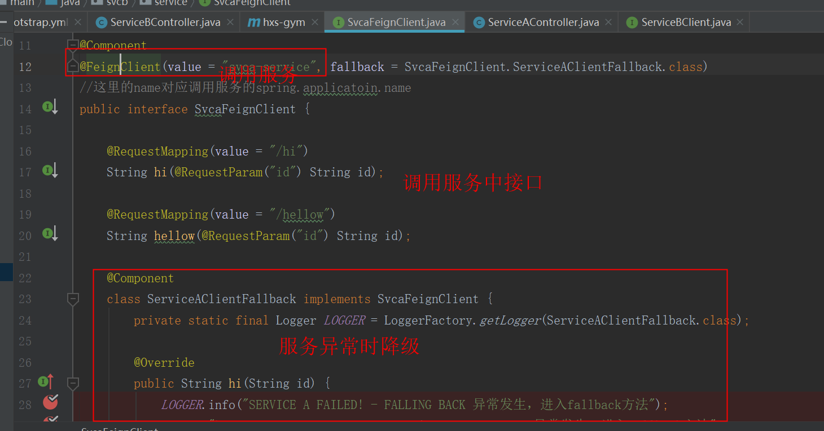

Slide 17
测试接口
1 测试gateway，跳转百度
http://localhost:8889/testGateWay
通过网关访问服务
http://localhost:8889/gateway/svcb/hellow?id=9 调转到------------>uri: lb://svcb-service
http://localhost:8889/gateway/svca/getIpAndPort 负载均衡
2 测试restTemplate和Ribbon负载均衡
http://localhost:8089/svcb/getIpAndPort
3 测试Feign及Ribbon
http://localhost:8089/svcb/hellow?id=9
4 测试Hystrix
（1）断开两个ServiceA
（2）http://localhost:8089/svcb/hellow?id=9
返回：hellow==============SERVICE A FAILED! - FALLING BACK 异常发生，进入fallback方法
（3）http://localhost:8089/svcb/getIpAndPort
返回：降级ip:port===88888888:9999

